Slide 1
最终用户培训

Slide 2
目 录
01
项目背景及整体方案
P 01
02
整体业务流程介绍
P 02
03
分场景业务流程培训
P 08
2-1.业务场景介绍 | 2-2.业务流程图 | 2-3.系统操作培训
04
系统通用功能培训
P 11
05
Q&A
P 15

Slide 3
项目背景及整体方案

Slide 4

项目背景
描述项目的背景及整体方案，可使用图文形式展现，增强参训者整体性认识。

Slide 5




示例：项目背景
中国汽车业通过十几年的高速发展，到现在已经进入成熟期，汽车制造依然是国家经济发展的支柱之一，依然有一个相对长的快速发展期。汽配企业作为汽车生产供应的重要组成，随整车厂的发展而大力发展，因整车厂对供应链信息化的要求，汽配企业的信息化建设逐渐深入和复杂。比如MMOG认证对信息化的要求。还有整车厂的EDI计划接口，要求汽配厂家提供信息系统对接和反馈。针对汽配企业自己的供应商，要求能提升与供应商的业务协同能力，及时高效的处理与供应商的协同事宜。
客户
XX
供应商
产销协同
供应协同
EDI
供应商协同平台
。。。。。。
内部管理提升
产业链协同、MMOG -> ERP+(连接、智能、创新)

Slide 6
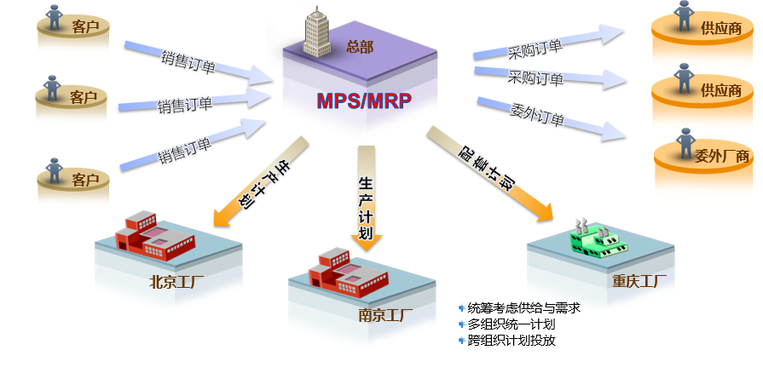
示例：项目整体方案
1
集团业务集中管控、组织间业务协同
多工厂集中管控
搭建面向集团的多组织系统架构，一个帐套实现业务集中管控，财务集中核算与监管，满足XX多工厂、多地域集中管理要求。
集中计划、集中业务处理
通过集中计划，驱动业务集中。如部分物料采购计划集中下达执行，各分厂领用的模式。
实现组织间交易
系统通过读取组织间的交易关系及内部结算价格，就自动汇总出组织间结算分析报告。这解决了组织间结算普遍存在的业务需要多次操作（销售业务、采购业务、财务记账业务分开操作

Slide 7
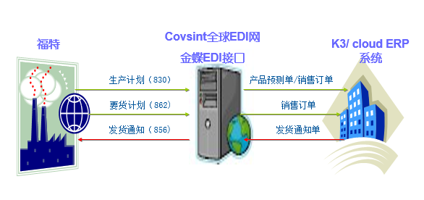
示例：项目整体方案
2
连接上下游，实现产业链协同
客户要货计划协同
建立与其核心主机厂客户长安福特的EDI集成接口。使福特的要货计划与金蝶ERP直连，形成ERP的销售订单（862）或销售预测单（830、862）。
未来还可以扩展到其他主机厂。
线下ERP
数据接口
供应商协同平台
金蝶ERP
同步API
基础管理
采购业务
销售业务
供应商采购计划协同
企业资料管理
寻源/供应商
潜在客户
供应链
发布询价
供应信息
供应商体可通过供应商门户网站能够查询英特空调为其下达的采购计划，并可做在线确认订单与交货反馈。
供应商还可以通过在线查看英特库存情况，自主确定送货时间和数量。
询价查询
询价报价
采购业务资料
采购下单
订单确认
财务
采购执行
订单执行
销售业务资料
公共服务
供应信息
求购信息
供求匹配

Slide 8
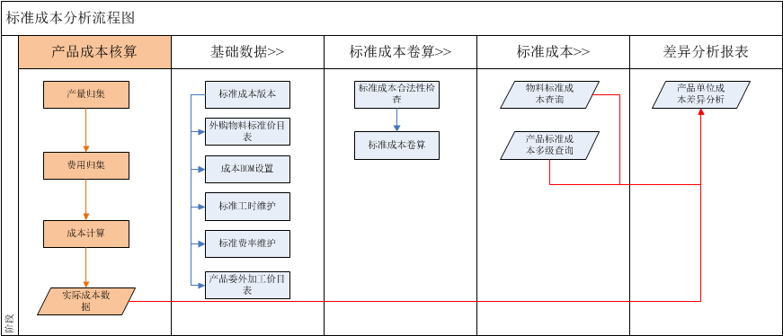
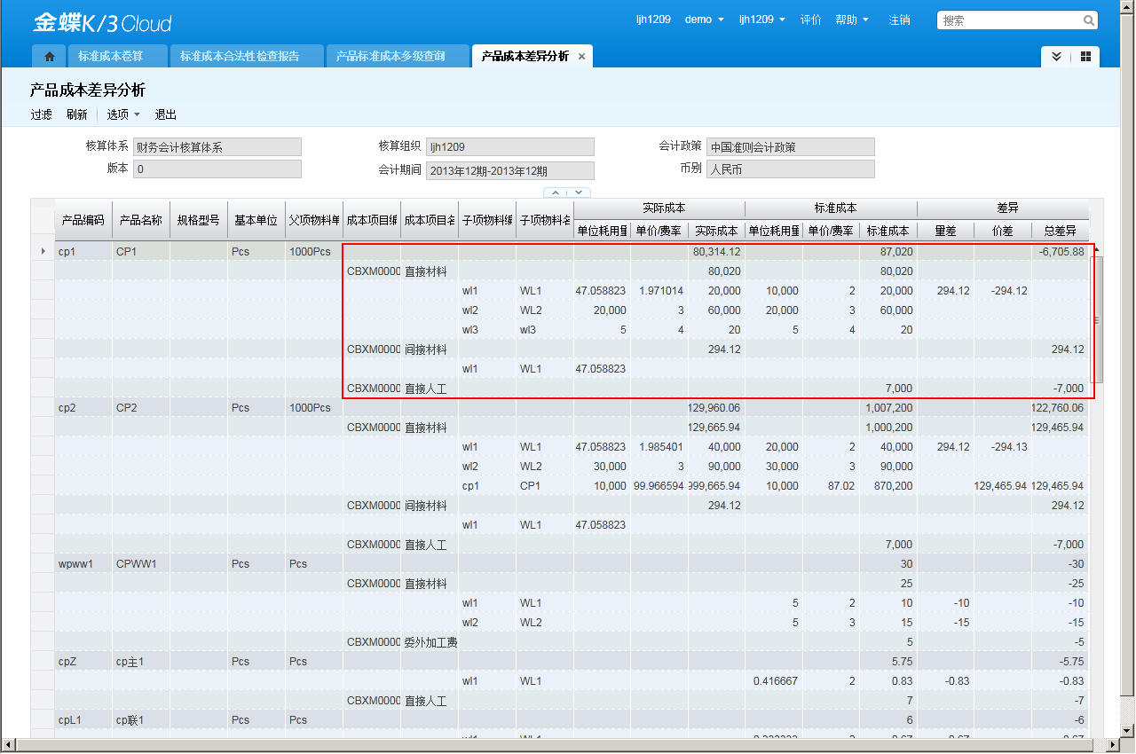
示例：项目整体方案
3
实现成本管理精细化，优化财务管理流程
建立标准成本与实际成本的分析体系
建立实际成本核算与标准成本分析体系模式。
实现实际成本与标准成本之间的料工费差异分析，以及对差异产生原因进行分析。
财务OA流程与ERP集成
实现固定资产预算与固定资产合同，以及固定资产付款的流程控制。
实现收款及付款OA流程与ERP集成。

Slide 9
整体业务流程介绍

Slide 10
整体业务流程介绍
使用流程图的方式展示业务的流转，分职能、分阶段，如可以应使用颜色或虚实线展示操作的系统。

Slide 11
示例：整体业务流程介绍

Slide 12
系统通用功能培训

Slide 13
系统通用功能培训
通用的功能，可以是列表字段自定义展示、设置过滤方案；可以是基础资料的配置，也可以是一个模块的系统参数配置等非日常业务开展常需操作的内容；可以图文说明系统登录路径

Slide 14
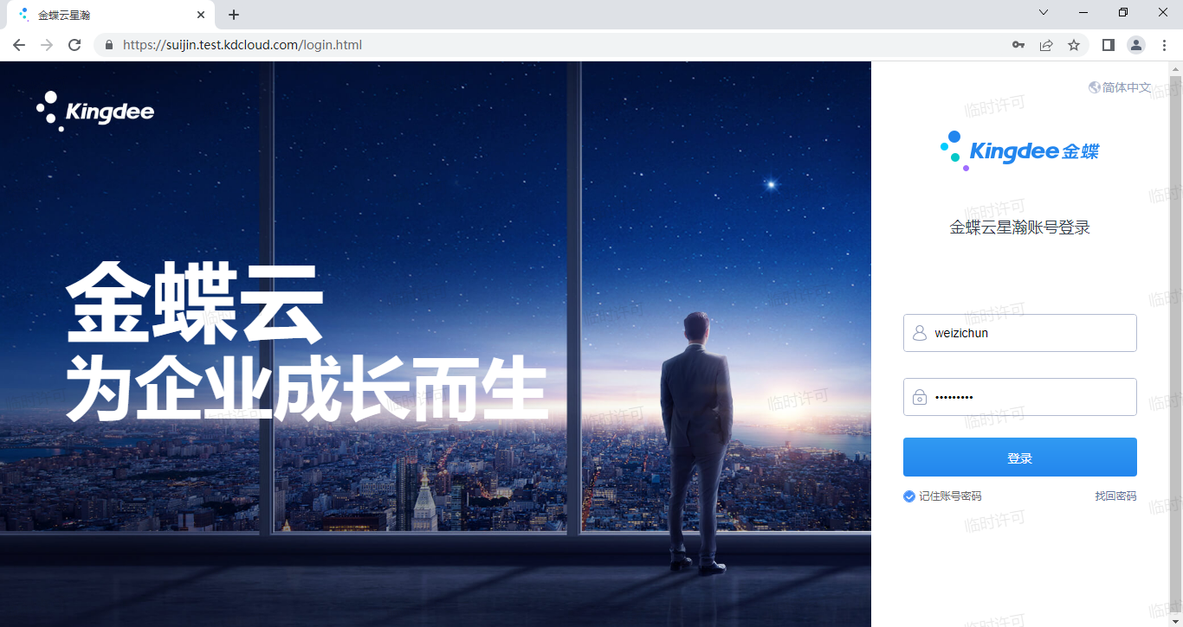
示例：系统登录
网页入口：
浏览器地址栏中输入系统地址访问（建议使用Chrome浏览器）：
测试环境：https://suijin.test.kdcloud.com/
正式环境：https://suijin.kdcloud.com/

Slide 15
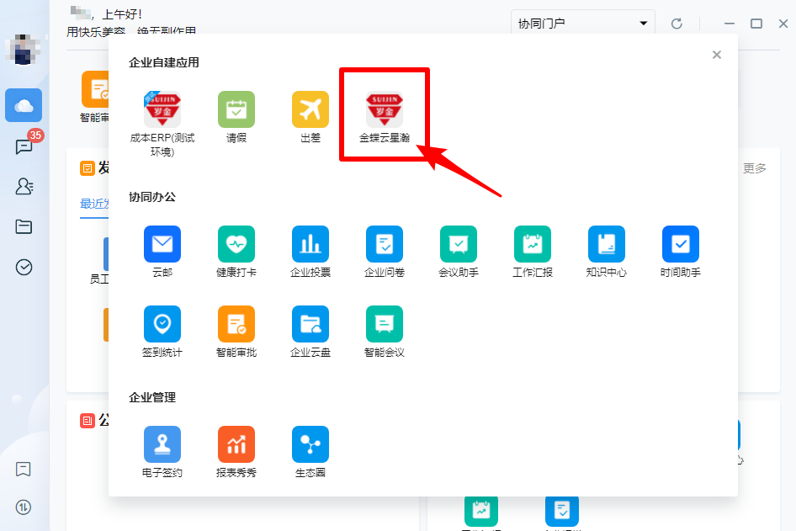
示例：系统登录
云之家入口：
云之家入口：
在云之家桌面端或网页端首页点击全部应用
在企业自建应用中点击“金蝶云星瀚”

Slide 16
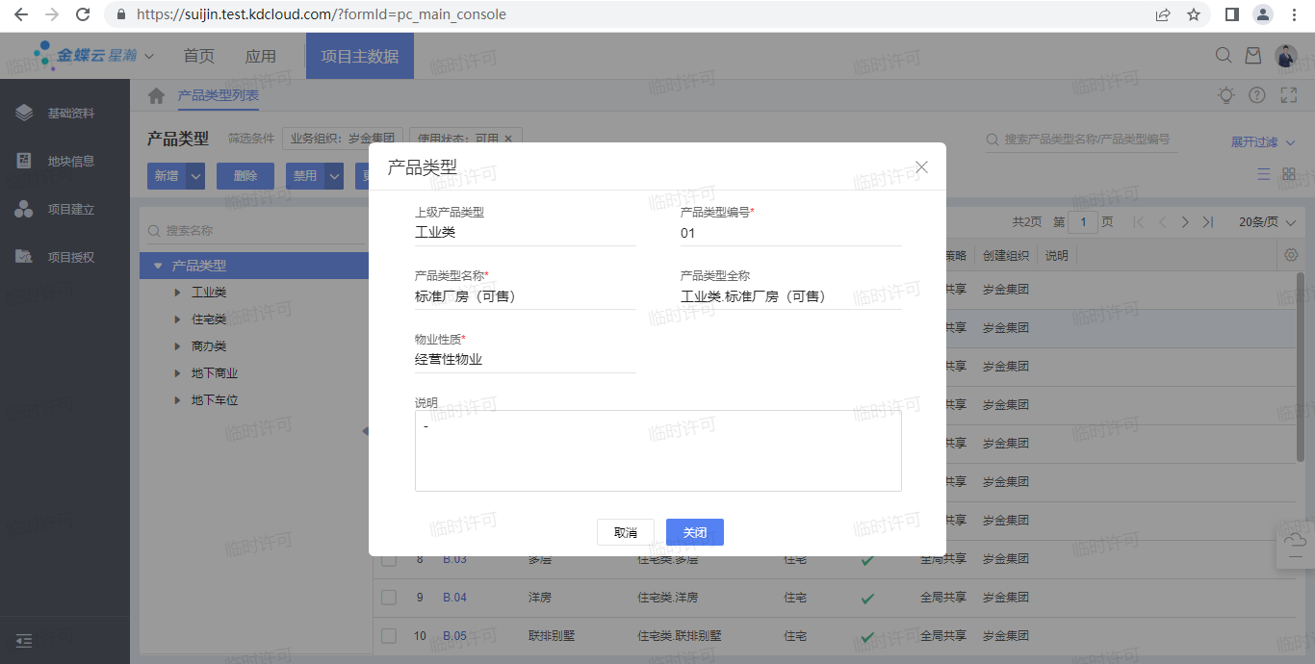
示例：通用功能
产品类型：
用于定义项目中的产品类型，是后续项目成本测算中产品测算的基础，在项目建立时项目与产品关联
产品类型在项目建立时引用，可关联项目、分期、楼栋信息，在成本测算时建安成本根据产品测算价格产品类型支持维护多级，新增下级时需选中上级新增

Slide 17
分场景业务流程培训
2-1.业务场景介绍
2-2.业务流程图
2-3.系统操作培训

Slide 18
分场景业务流程培训
业务场景介绍：图文形式说明业务场景，若一句话可说明则可与业务流程图页合并
业务流程图：场景X业务流程图展示，分部门、分阶段、区分操作系统
系统操作培训：图文形式说明每步操作

Slide 19
示例：采购退货业务流程图

Slide 20
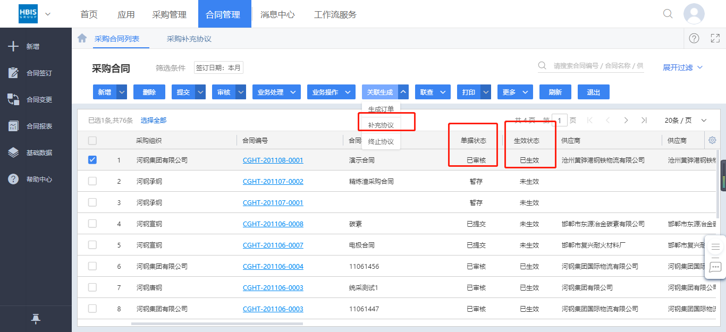
示例：采购退货系统操作培训
第1步：采购补充协议由采购合同关联生成，打开采购合同列表，选择单据状态为已审核并且生效状态为已生效的采购合同点击关联生成补充协议

Slide 21
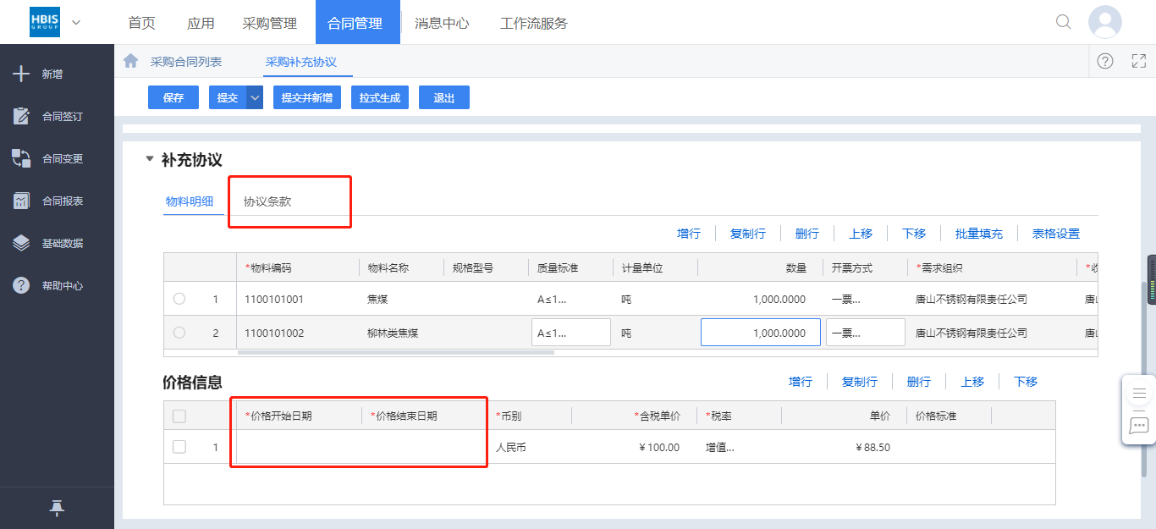
示例：采购退货系统操作培训
第2步：填写补充协议信息，需要注意价格日期及协议条款

Slide 22
Q&A

Slide 23
Q&A
常见问题列示与解答、现场提问与沟通

